Slide 1
DevOps Academy – Week 4
Engineering Process​ & DevOps Soft Skills

Slide 2

MANAGED WALKING
Notes:
Jede Person 30 Schritte, 4x abbiegen

Slide 3
Project
100
Issues
80
Team
30
Privacy
10
Security
10
Agile
100
Scrum
80
Kanban
30
Lean
10
Kaizen
10
Communication
100
Presentation
80
Collaboration
30
Moderation
10
Ownership
10

Slide 4
Project
100
Issues
80
Team
30
Privacy
10
Security
10
Agile
100
Scrum
80
Kanban
30
Lean
10
Kaizen
10
Communication
100
Presentation
80
Collaboration
30
Moderation
10
Ownership
10

Slide 5

DevOps Process – Day 1 - menti.com/6stk3xr8fs (go to menti.com and use the code: 42 61 08 7)

Slide 6
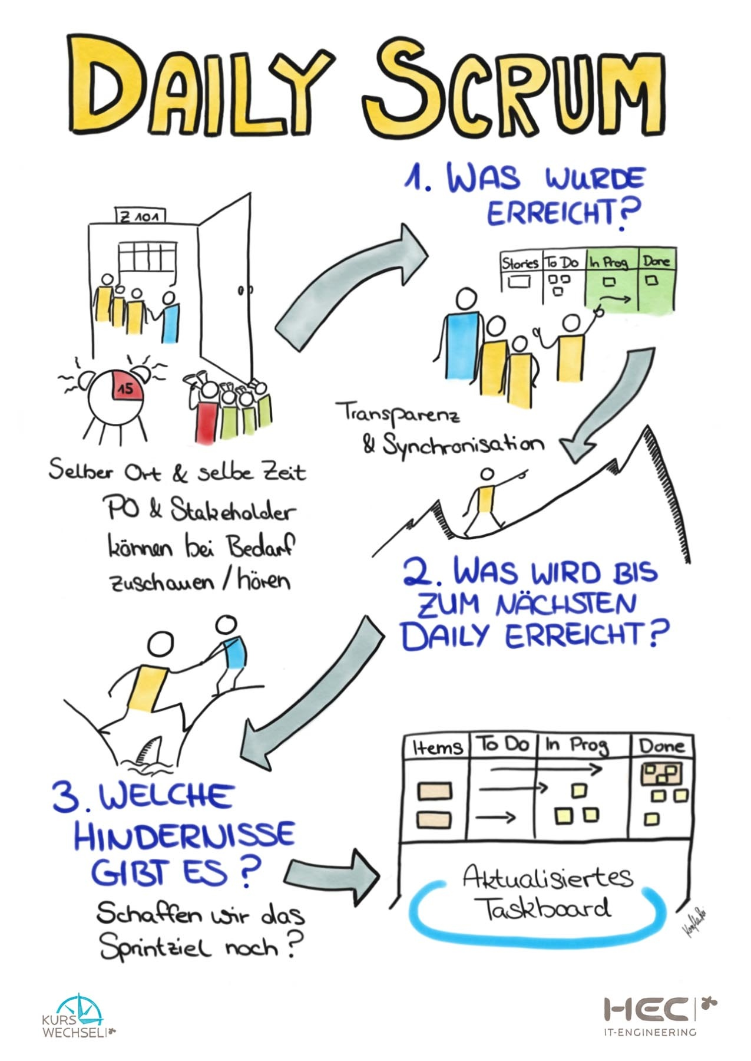

Slide 8
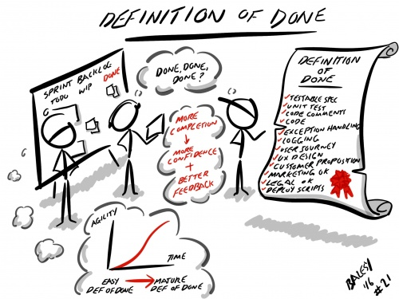

Slide 9
Woche 4 – Daily Scrum – 3 Groups
Fragen:
Was haben wir gestern alles gelernt? Ist es “Done” Done?
Was werden wir heute lernen?
Was hat uns daran gehindert/ wird uns hindern etwas zu lernen?
Wechselt die drei Scrum Rollen (Product Owner, Scrum Master, Entwicklungsteam)
Führt ein Daily Scrum über die Learning Outcomes durch
Aktualisiert euer Sprint Backlog für die Woche
Identifiziert min. 1 Impediment & nehmt es mit auf
youtu.be/Hv8xtMgGGRg
scrumguides.org/scrum-guide.html#events-daily

Slide 10


Slide 11
Presentation

Slide 12
“People who know what they’re talking about don’t need PowerPoint.”
- Steve Jobs

Slide 13
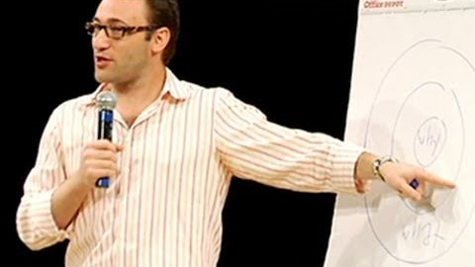

Slide 14
Presentation - Topics
Start
Körperhaltung
Stimme
Tempo
Wortwahl
Anker
Länge
Schluss
Plan
Try
Assess
Reasses

Slide 15



PRODUCT
PROJECT

Slide 16
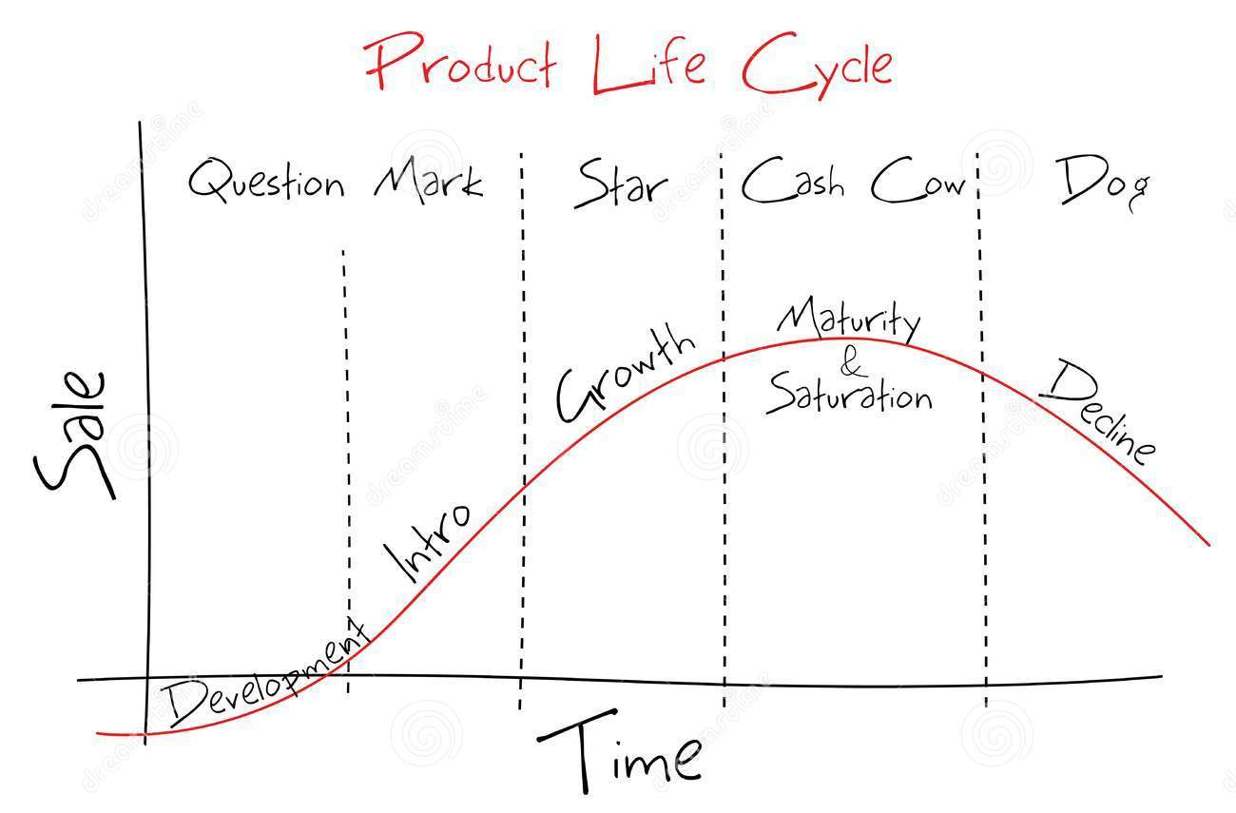

Slide 17
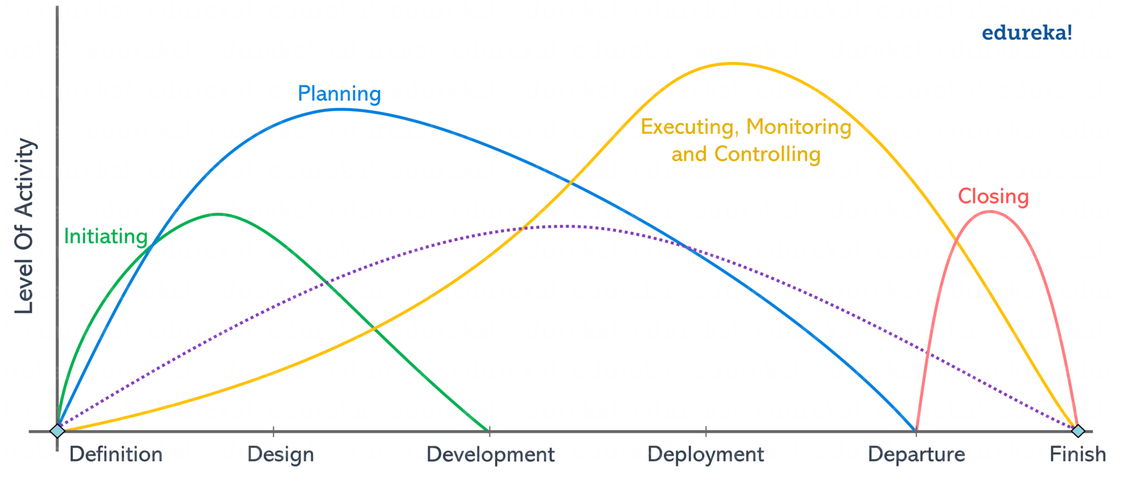
Project Management Life Cycle

Slide 18
Product vs Project – Research – 5 Groups
Frage:
Worin besteht der Unterschied zwischen Produktentwicklung und einem Entwicklungsprojekt?
Zeitspanne, Erfolgsfaktoren, Methoden, Mindset, …
Wie unterscheiden sich die Rollen von Product Managern und Project Managern?
Verantwortung, Ziele, Budget, …
Entscheidet euch für einen Präsentationsstil
Recherchiert und bereitet eine kurze (max. 10 min) Präsentation vor
Jeweils eine andere Gruppe gibt „Golden“ Feedback
blog.hubspot.com/sales/types-of-presentation-styles
jp-lambert.me/project-or-product-spend-your-money-accordingly-326fa4fc2445

Slide 20
Moderation & Conflict Management

Slide 21


Slide 22
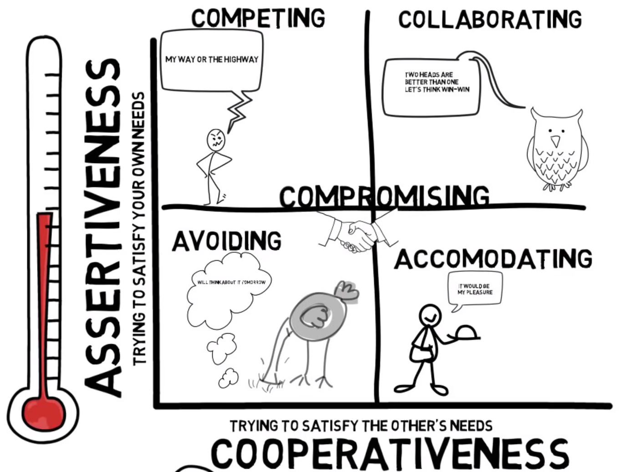

Slide 23
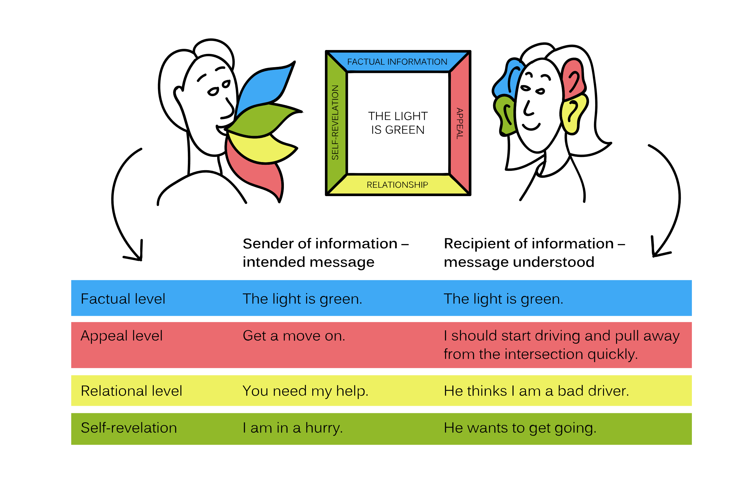

Slide 24
Conflict Management – Exercise – 5 Groups
Aufgabe: Wir üben Konfliktlösung anhand der 4 Ohren und TKI-Modell
Wechselt euch je Fallbeispiel mit der Rolle des Moderators und der Konfliktparteien ab
Der Moderator versucht zwischen beiden Parteien zu vermitteln
Die Beteiligten Parteien entscheiden sich je Fallbeispiel:
Alles auf nur einem Ohr zu hören/ mit einem Mund zu kommunizieren:
Sachebene
Selbstoffenbahrung
Beziehung
Appell
Nur eine Lösungsstrategie zu verfolgen
Konkurrieren
Kollaborieren
Kompromiss
Vermeiden
Nachgeben
medium.com/seek-blog/the-art-of-misunderstanding-and-the-4-sides-model-of-communication-7188408457ba
medium.com/@mark.bridges/finding-it-hard-to-manage-conflict-at-the-workplace-d99bc4d4172a

Slide 25
Fallbeispiele
Ein Gast beschwert sich im Restaurant über schlechtes Essen
Ein Fernfahrer möchte auf einem Rasthof Zigaretten holen, der Automat ist defekt und schluckt das Geld. Er fordert vom Tankwirt Ersatz.
Ein Kunde beschwert sich beim Optiker über eine schlecht sitzende Brille.
Ein Angestellter bittet in der Personalabteilung um Lohnerhöhung.
Ein unordentlicher Student will ein WG-Casting gewinnen
Ein Fahrgast wird im Bus ohne gültigen Fahrausweis angetroffen
Ein Mieter wurde vom Nachbarn angezeigt, gestern die Nachtruhe gestört zu haben.
Die Tochter wird von ihren Eltern beim Rauchen erwischt
Ein Gruppe Jungs wird beim Ladendiebstahl vom Verkäufer erwischt
Mehrere Fernsehzuschauer streiten sich, da jeder einen anderen Film sehen möchte.

Slide 27
Efficiency & Effectiveness

Slide 28
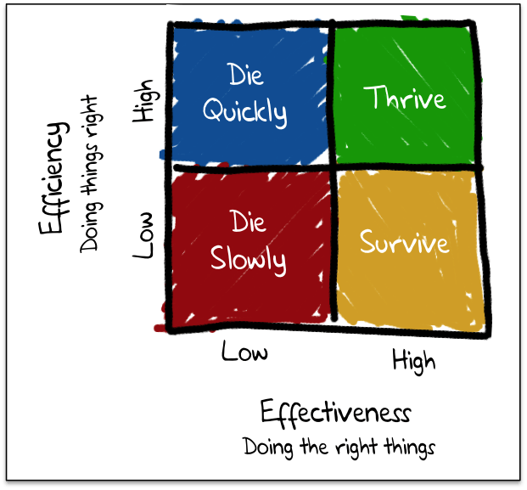

Slide 29
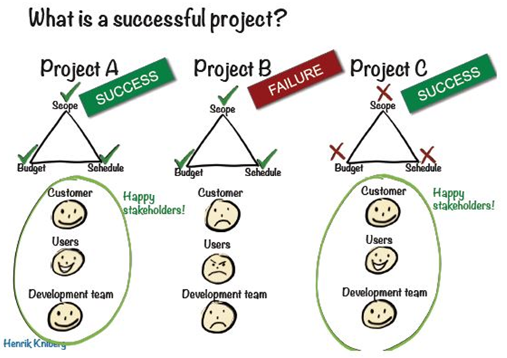

Slide 30
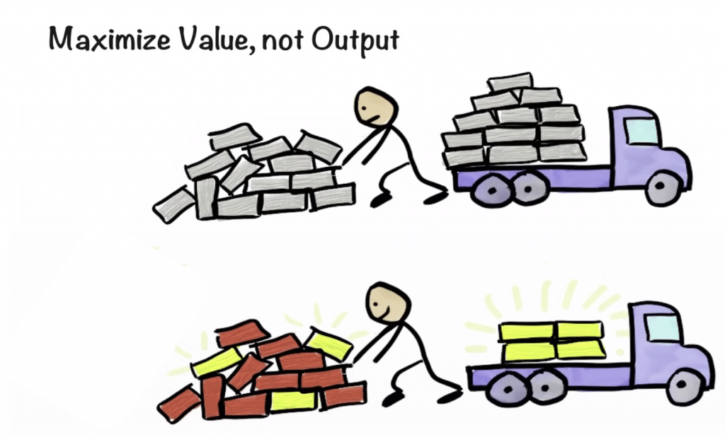

Slide 31
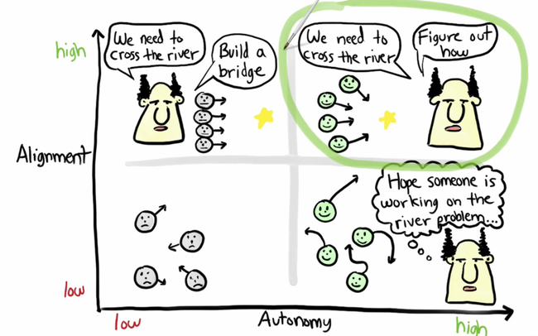

Slide 32
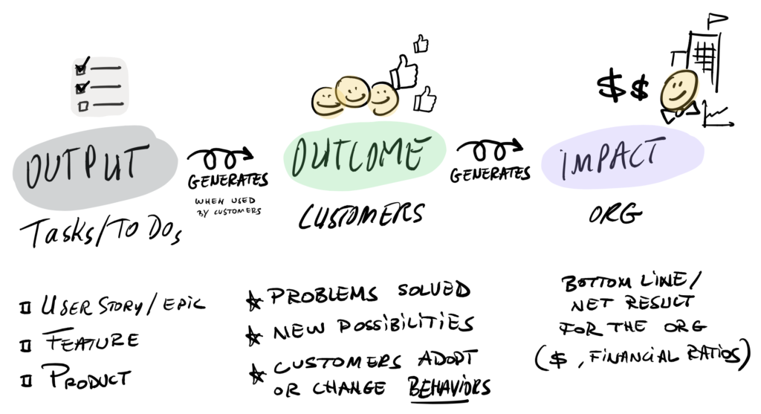

Slide 33
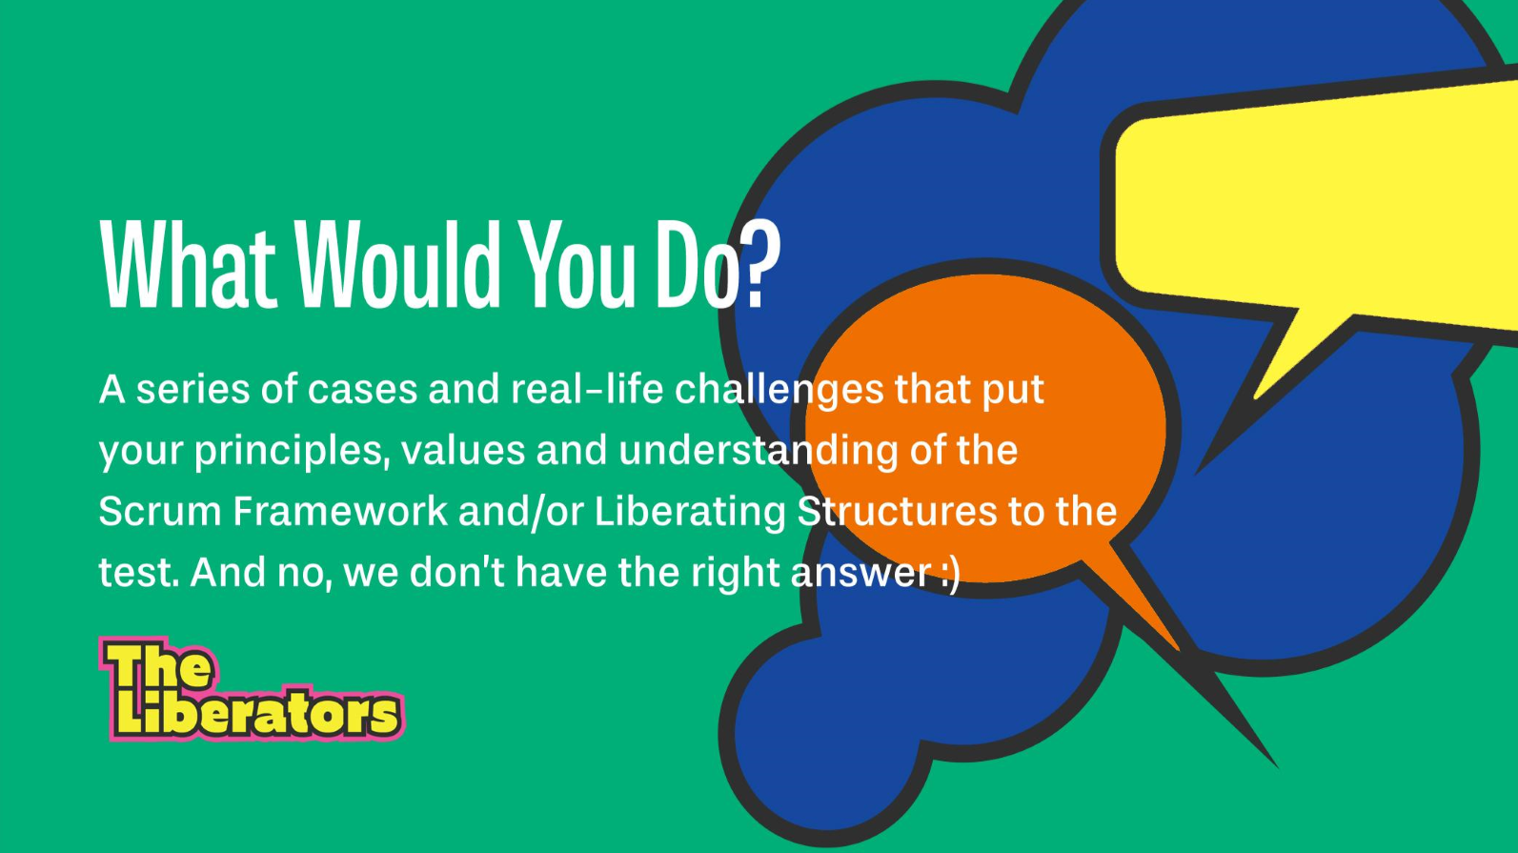

Slide 34
Efficiency vs Effectiveness – Discussion – 5 Groups
Aufgabe: Welches Mindset steckt hinter den Anfragen? Was könnte eine Lösung sein?
Entscheidet euch für eine der 5 Challenges
Diskutiert die Aufgabenstellung
Teilt den anderen Gruppen kurz und pregnant mit was ihr gelernt habt
medium.com/swlh/efficient-vs-effective-work-c3952c8b231e
medium.com/swlh/be-effective-not-efficient-fb613f9e8e5

Slide 35
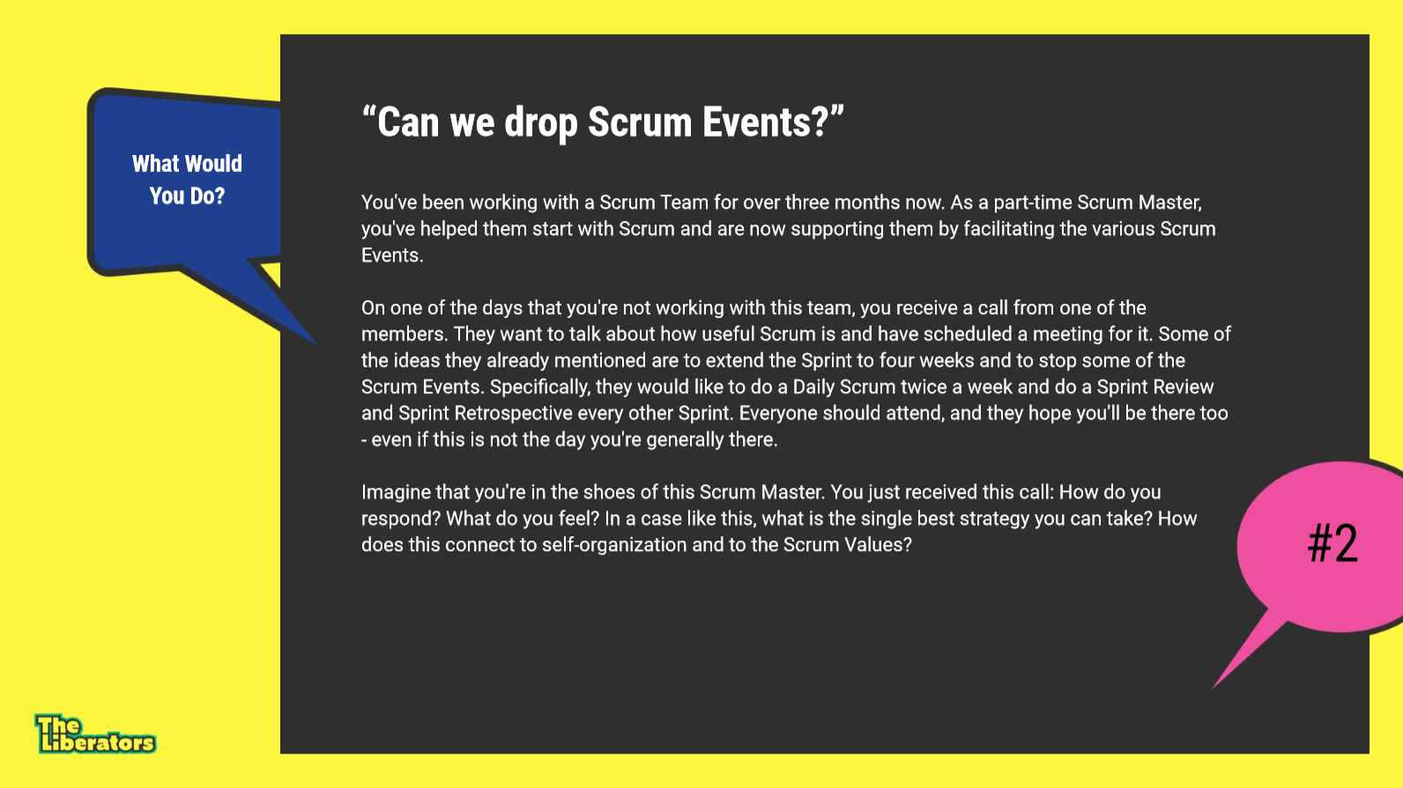

Slide 36
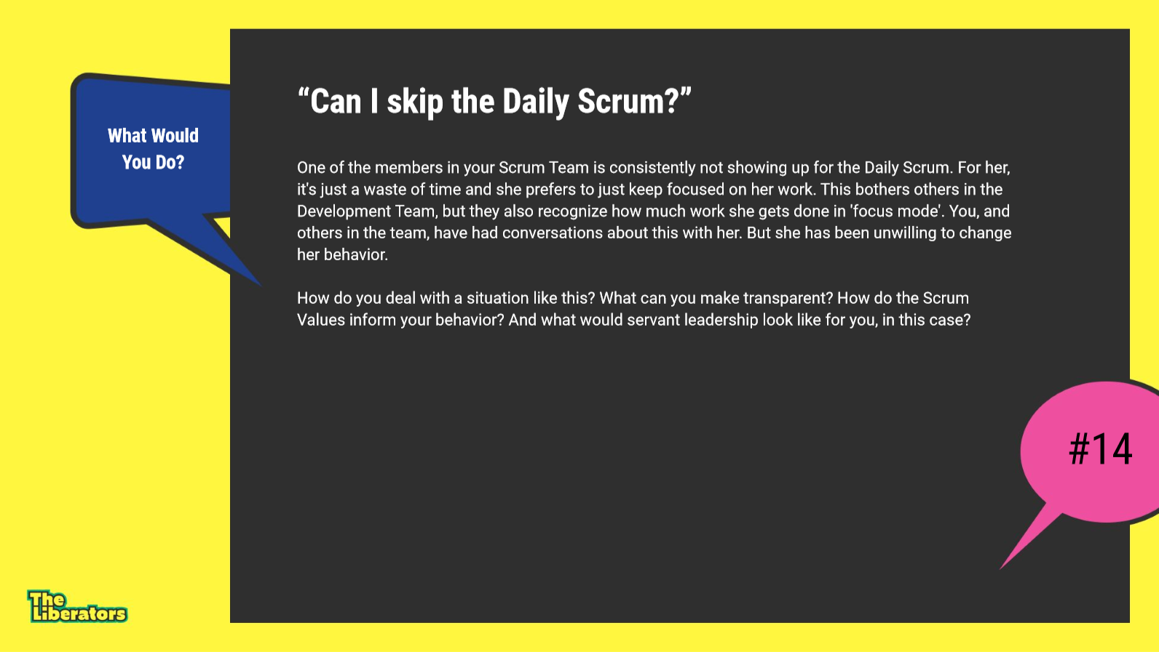

Slide 37


Slide 38
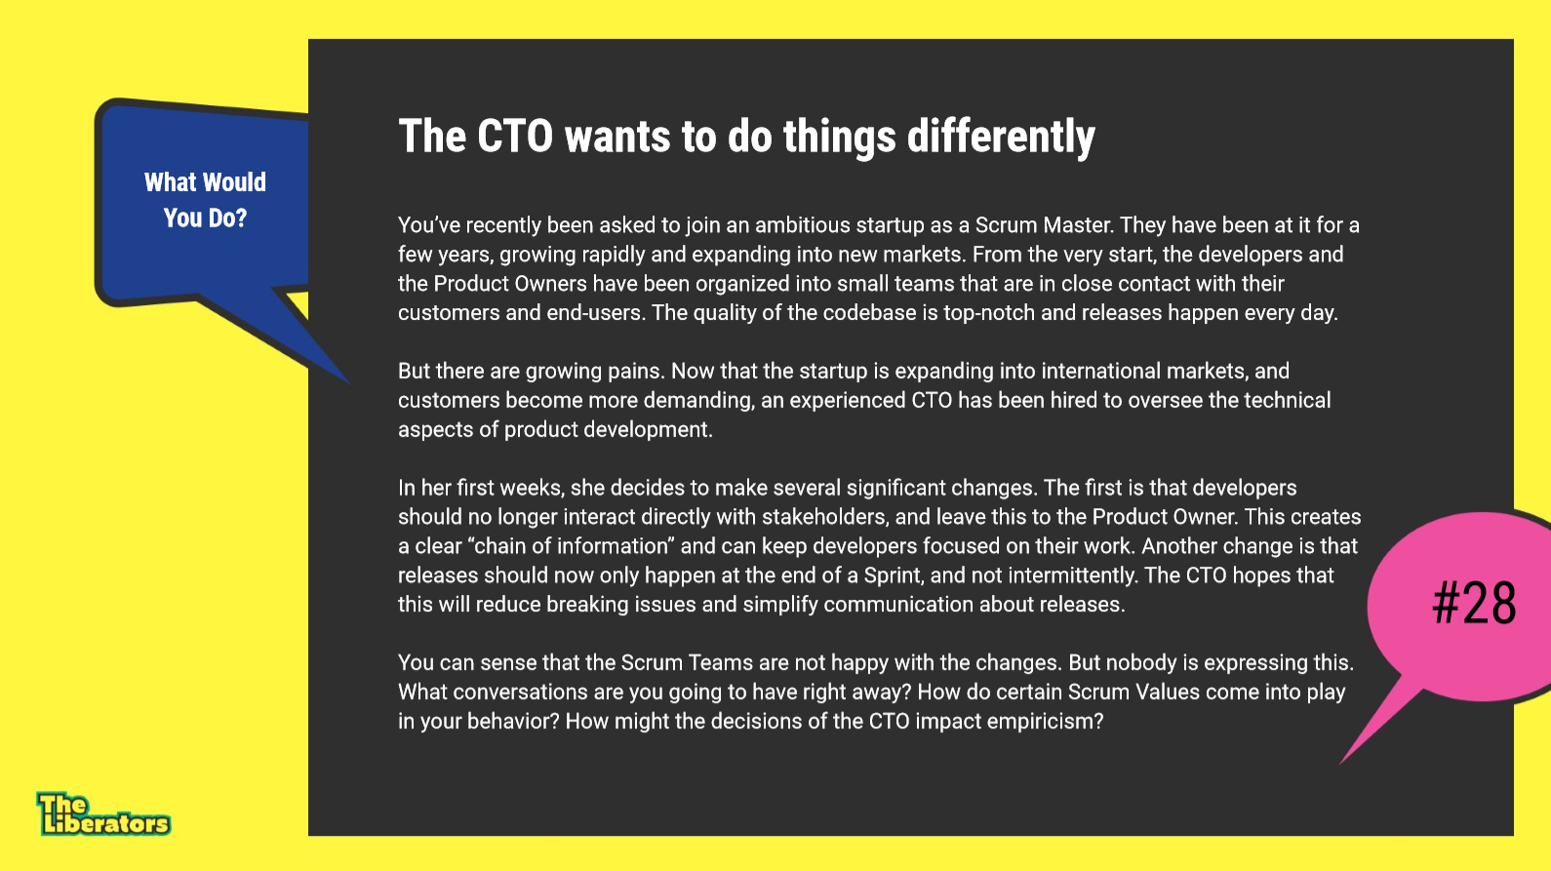

Slide 39
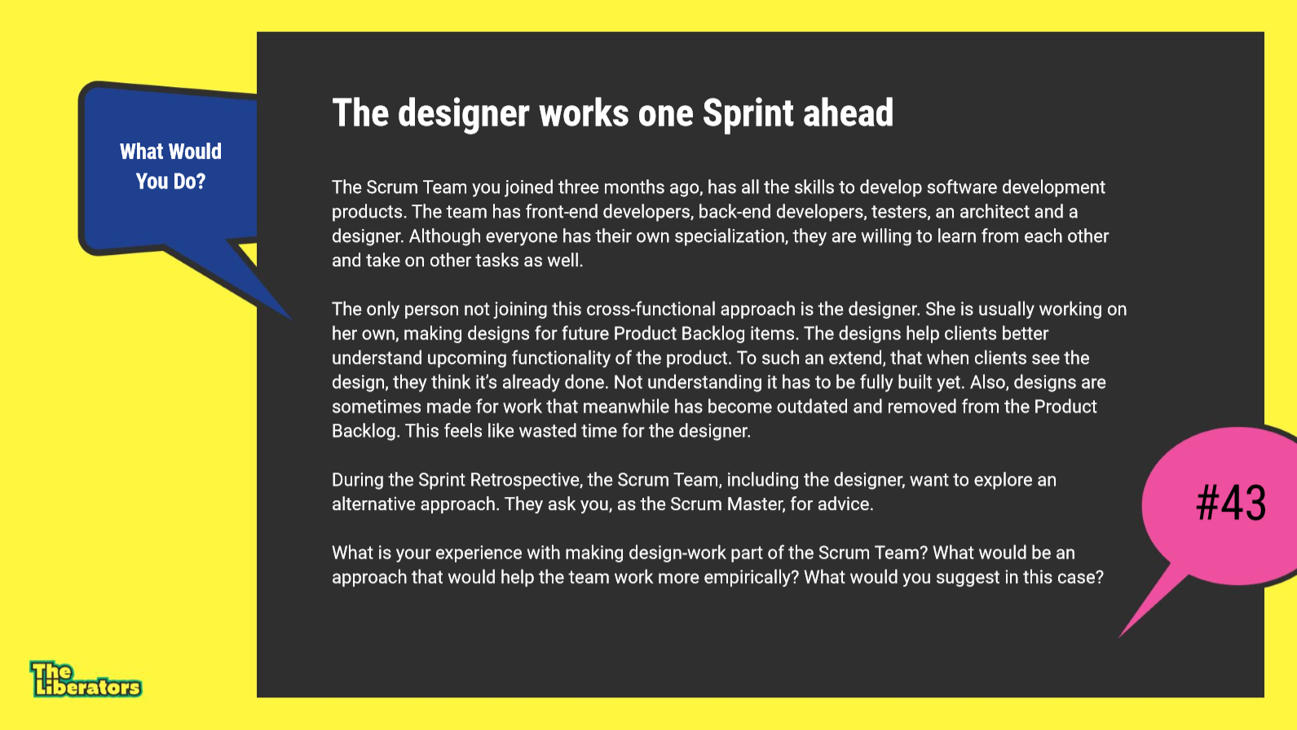

Slide 41
Project
100
Issues
80
Team
30
Privacy
10
Security
10
Agile
100
Scrum
80
Kanban
30
Lean
10
Kaizen
10
Communication
100
Presentation
80
Collaboration
30
Moderation
10
Ownership
10

Slide 42
Project
100
Issues
80
Team
30
Privacy
10
Security
10
Agile
100
Scrum
80
Kanban
30
Lean
10
Kaizen
10
Communication
100
Presentation
80
Collaboration
30
Moderation
10
Ownership
10

Slide 43
Day 2: DevOps Soft Skills pt. 1 – Learning Outcomes Als Consultant kann ich…
Verstehen und unterscheiden, wann welches Kommunikationsmedium sinnvoll ist und meinen Kollegen gutes Feedback geben
Einordnen wie gut meine Präsentationsfähigkeiten sind und planen wie ich mich weiterentwickeln kann
Gespräche moderieren und verstehen wie Konflikte entstehen und zu lösen sind
Bonus: den Unterschied zwischen Effizienz und Effektivität erklären

Slide 44
Day 3
DevOps Soft Skills pt. 2

Slide 45
Day 3: DevOps Soft Skills pt. 2 – Learning Outcomes Als Consultant kann ich…
Verstehen und erklären warum es wichtig ist als DevOps Engineer Verantwortung zu übernehmen
Mit anderen selbstorganisert kollaborativ zusammenarbeiten
Bonus: Lean Management und kontinuierliche Verbesserungsprozesse erklären
Bonus: Gängige Unternehmenskulturen benennen und Handlungsempfehlungen ableiten

Slide 46
Kanban

Slide 47
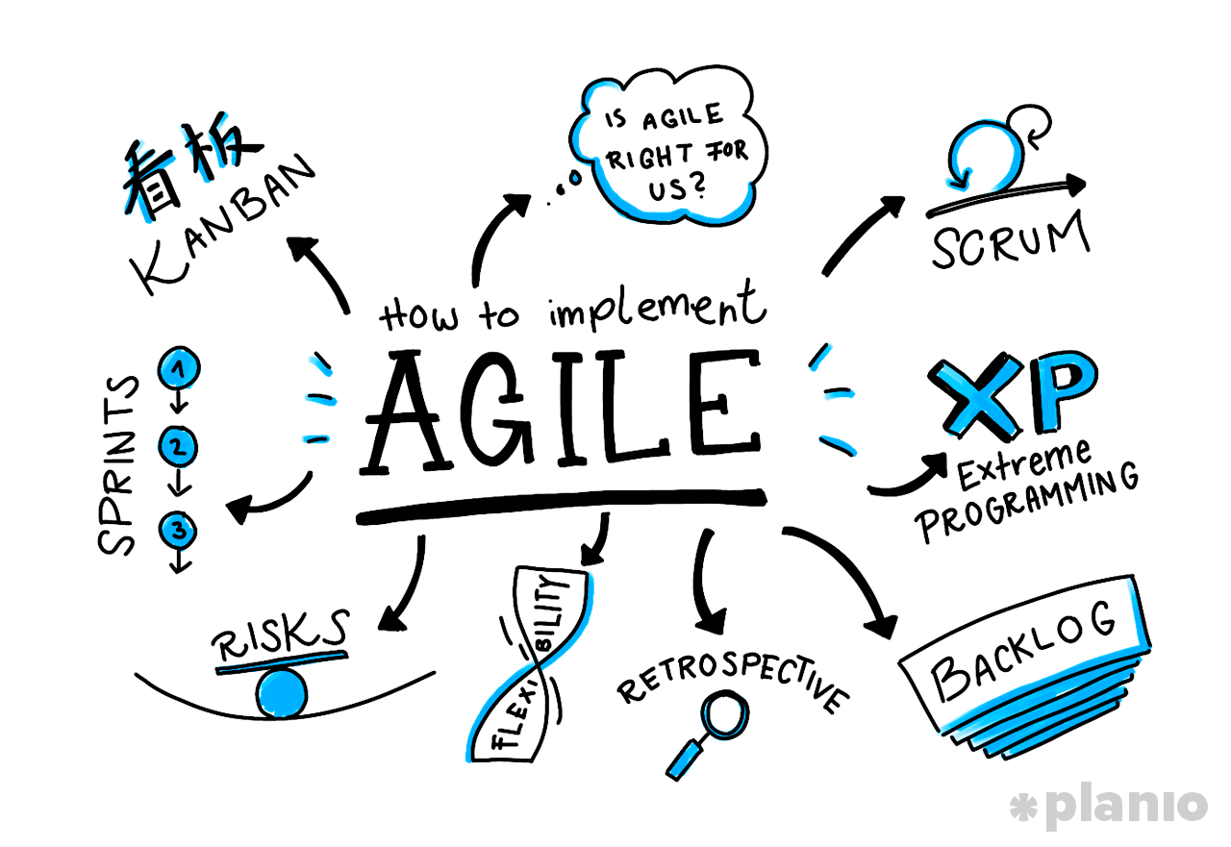
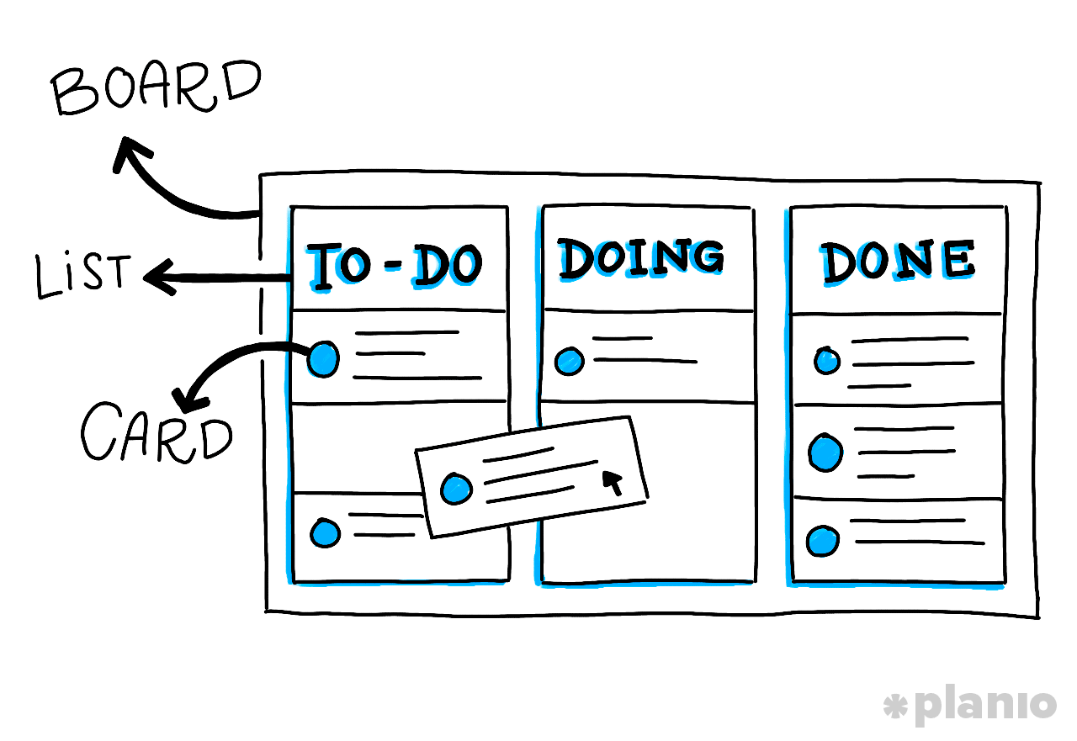
Notes:
1940, visuelles Signal

Slide 48
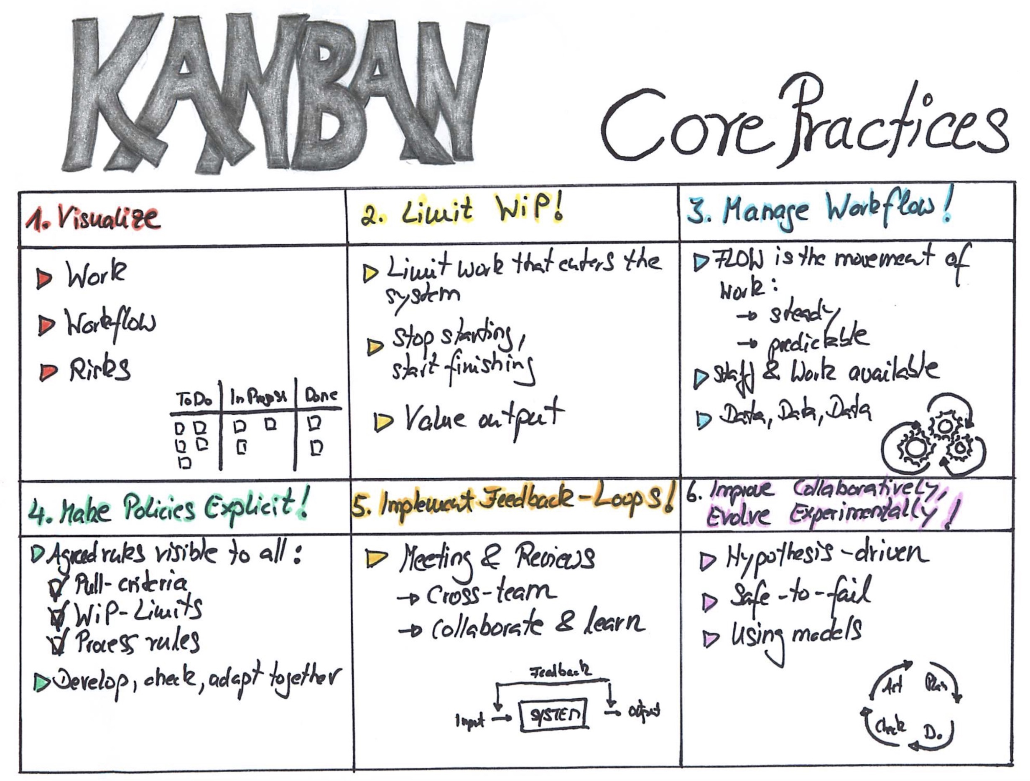
Notes:
Start with what you know, respect the current process, incremental change

Slide 49

Kanban – Paper planes – 4 Group
Aufgabe: Stellt so viele Papierflugzeuge her wie möglich
Akzeptanzkriterien:
Jedes Flugzeug wurde getestet & fliegt min. 3m
Jedes Flugzeug ist weiß mit farbigen Verzierungen
Jedes Flugzeug hat eine eindeutige Typennummer
Alle Flugzeuge sind gleich groß
Erstellt ein Kanban-Board nach den 6 Core Practices
Präesentiert euer Board & euer Vorgehen
kanbanize.com/kanban-resources/getting-started/what-is-kanban
dzone.com/articles/kanban-paper-airplane-factory
inovex.de/fileadmin/files/Vortraege/kanban-paper-airplanes-dominik-jungowski-2014.pdf

Slide 50
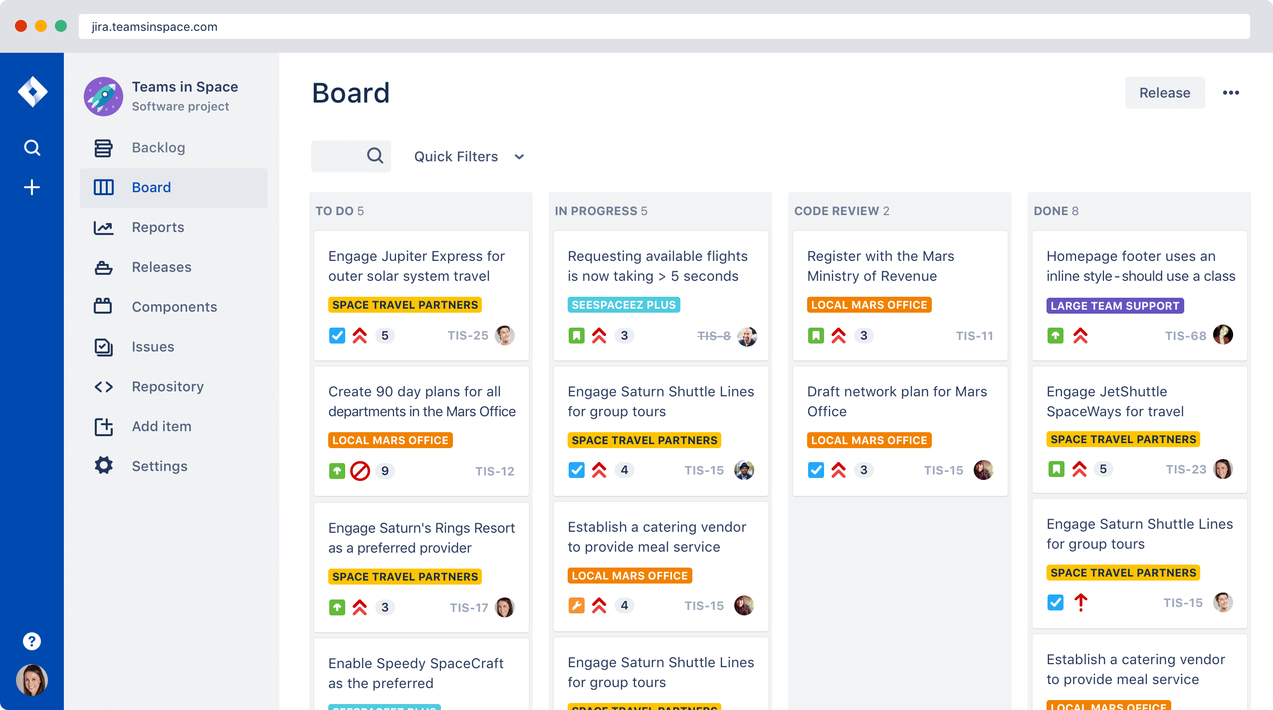

Slide 51
Kanban in JIRA – Teacher Tutorial
Frage: Wie tue ich Kanban mit JIRA?
Kanban Board
Workflow
Issue Count
Work in Progress
Days in Column
Cycle-Time
atlassian.com/agile/kanban
atlassian.com/agile/tutorials/how-to-do-kanban-with-jira-software

Slide 52
Responsibility & Ownership

Slide 53


Slide 54
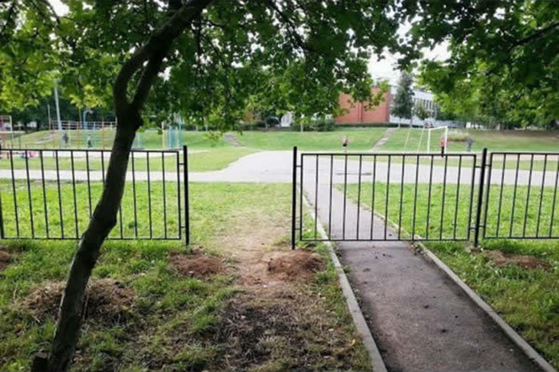

Slide 55
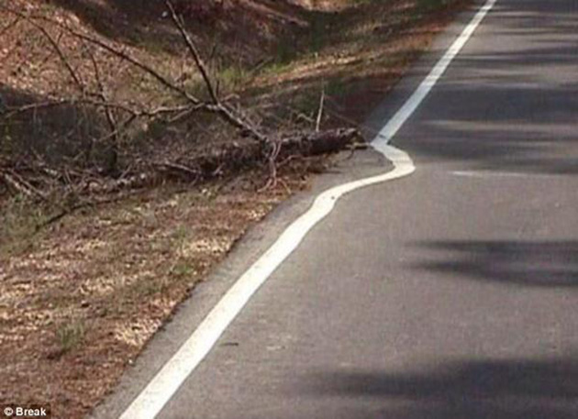

Slide 56
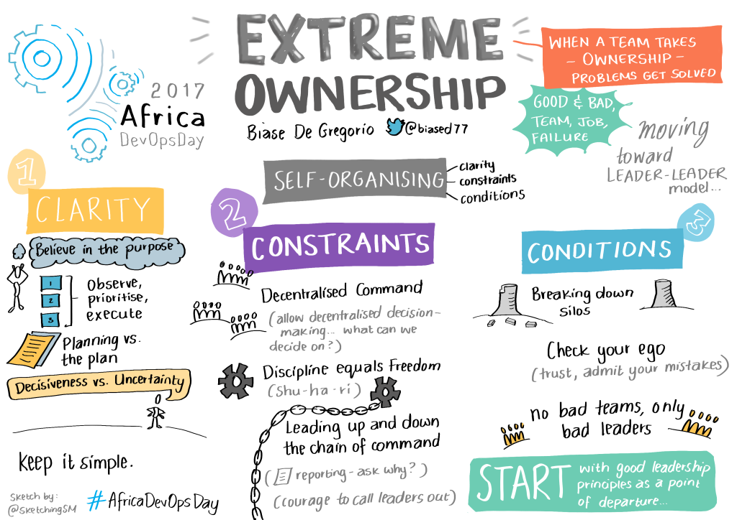

Slide 57
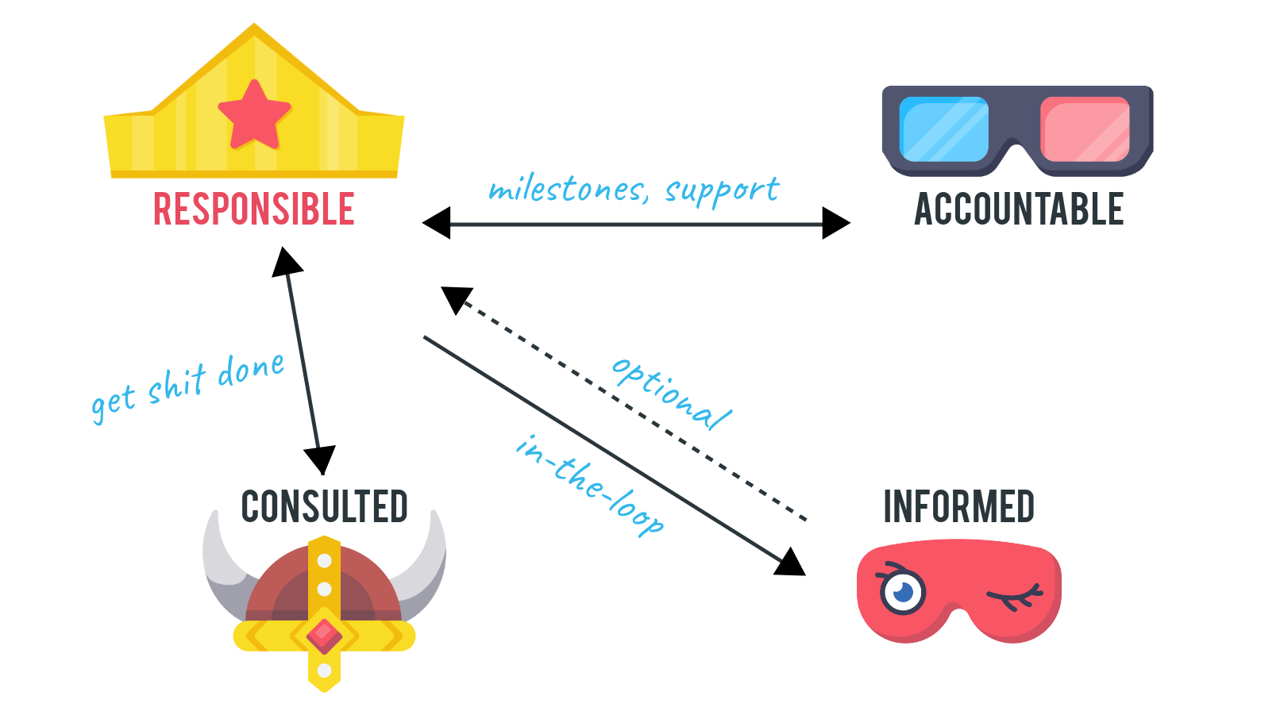

Slide 58
Ownership – RACI Tutorial – Pairs
Aufgabe: Erstelle eine RACI-Matrix für die Learning Outcomes dieser Woche
Recherchiert die RACI Methode
Erstellt eine Matrix
Präsentiert eure Lösung kurz und prägnant
de.wikipedia.org/wiki/RACI
medium.com/@ggiiaa/when-lack-of-clarity-is-killing-your-teams-effectiveness-raci-for-startups-5e85a5ef9931

Slide 60
Collaboration

Slide 61
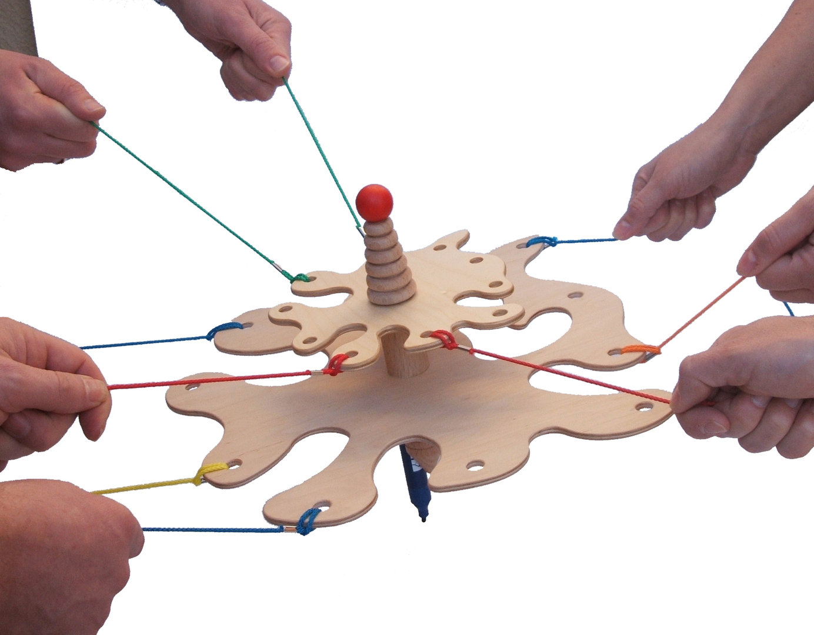

Slide 62


Slide 63
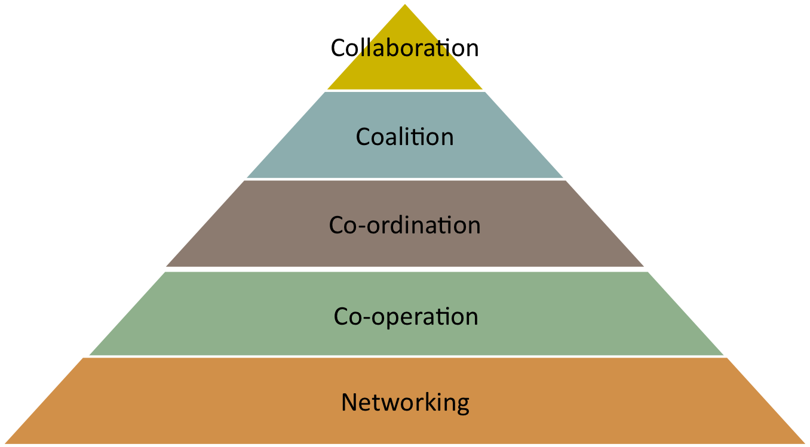

Slide 64
Collaboration – Team sizing – 1 Group
Aufgabe: Die Aufbauorganisation so umstrukturieren, dass die Company hauptsächlich aus autonomen cross-funktionalen Teams besteht.
Organisiert euch selbst, achtet darauf, dass alle etwas beitragen können.
Beachtet unser Work Agreement
Verändert die Organisation in Miro
Verkauft euer Ergebnis
medium.com/@beratzfidan/the-difference-between-cooperation-and-collaboration-4cda8868502f
youtube.com/watch?v=Yvfz4HGtoPc
youtube.com/watch?v=vOt4BbWLWQw
help.miro.com/hc/en-us
miro.com/welcomeonboard/u3IgwDwUTvMvSJSrYL5L8MoehsA0FSsCsA0epjuGj7h534Q4Hz7Xdddmf1xyakrm

Slide 65
Project
100
Issues
80
Team
30
Privacy
10
Security
10
Agile
100
Scrum
80
Kanban
30
Lean
10
Kaizen
10
Communication
100
Presentation
80
Collaboration
30
Moderation
10
Ownership
10

Slide 66
Project
100
Issues
80
Team
30
Privacy
10
Security
10
Agile
100
Scrum
80
Kanban
30
Lean
10
Kaizen
10
Communication
100
Presentation
80
Collaboration
30
Moderation
10
Ownership
10

Slide 67
Day 3: DevOps Soft Skills pt. 2 – Learning Outcomes Als Consultant kann ich…
Verstehen und erklären warum es wichtig ist als DevOps Engineer Verantwortung zu übernehmen
Mit anderen selbstorganisert kollaborativ zusammenarbeiten
Bonus: Lean Management und kontinuierliche Verbesserungsprozesse erklären
Bonus: Gängige Unternehmenskulturen benennen und Handlungsempfehlungen ableiten

Slide 68


Slide 69
End of Day 3
DevOps Soft Skills pt. 2

Slide 70
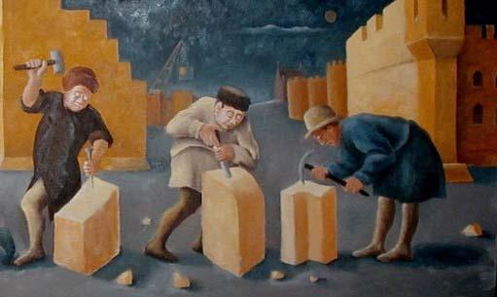

Slide 71
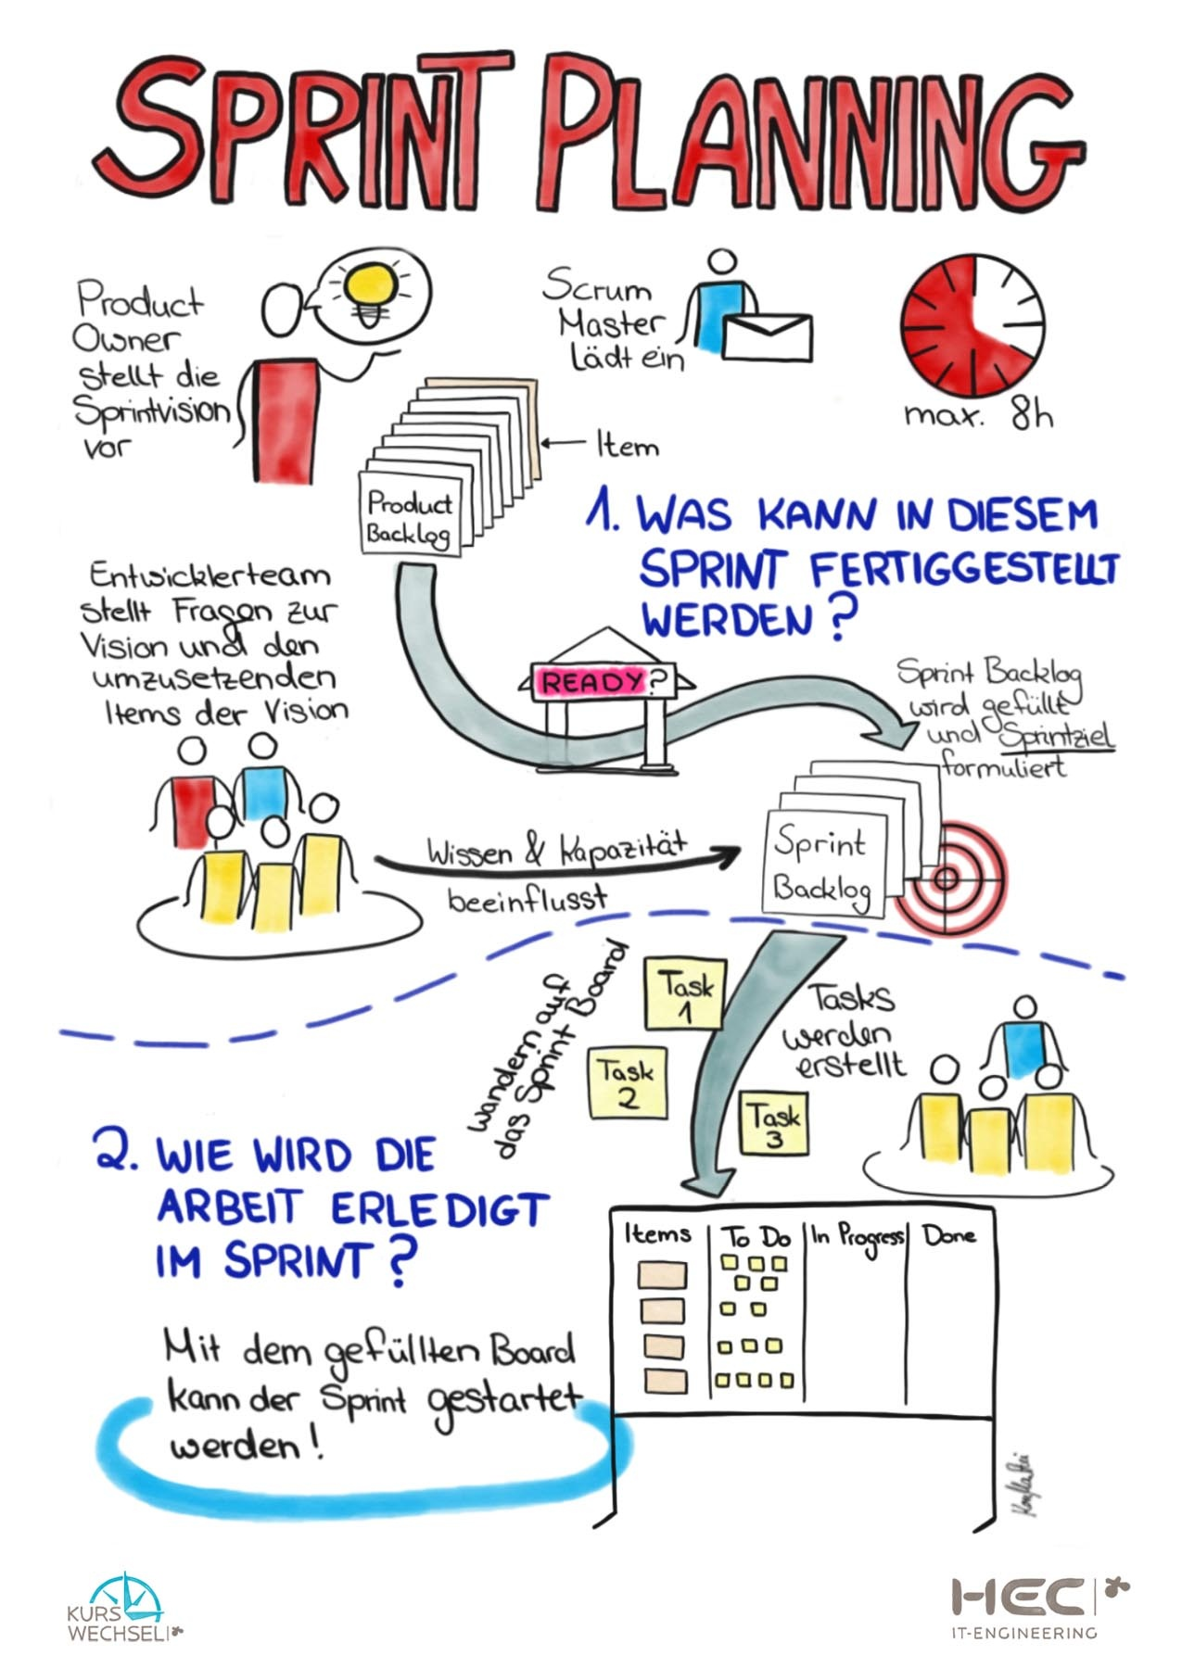

Slide 72
0

Slide 75
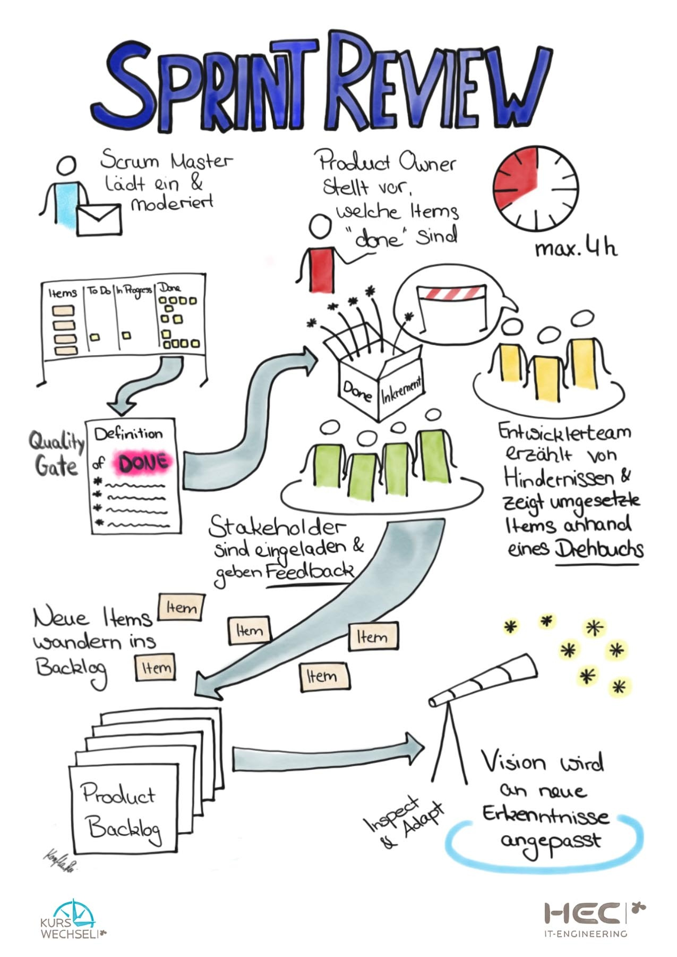

Slide 77
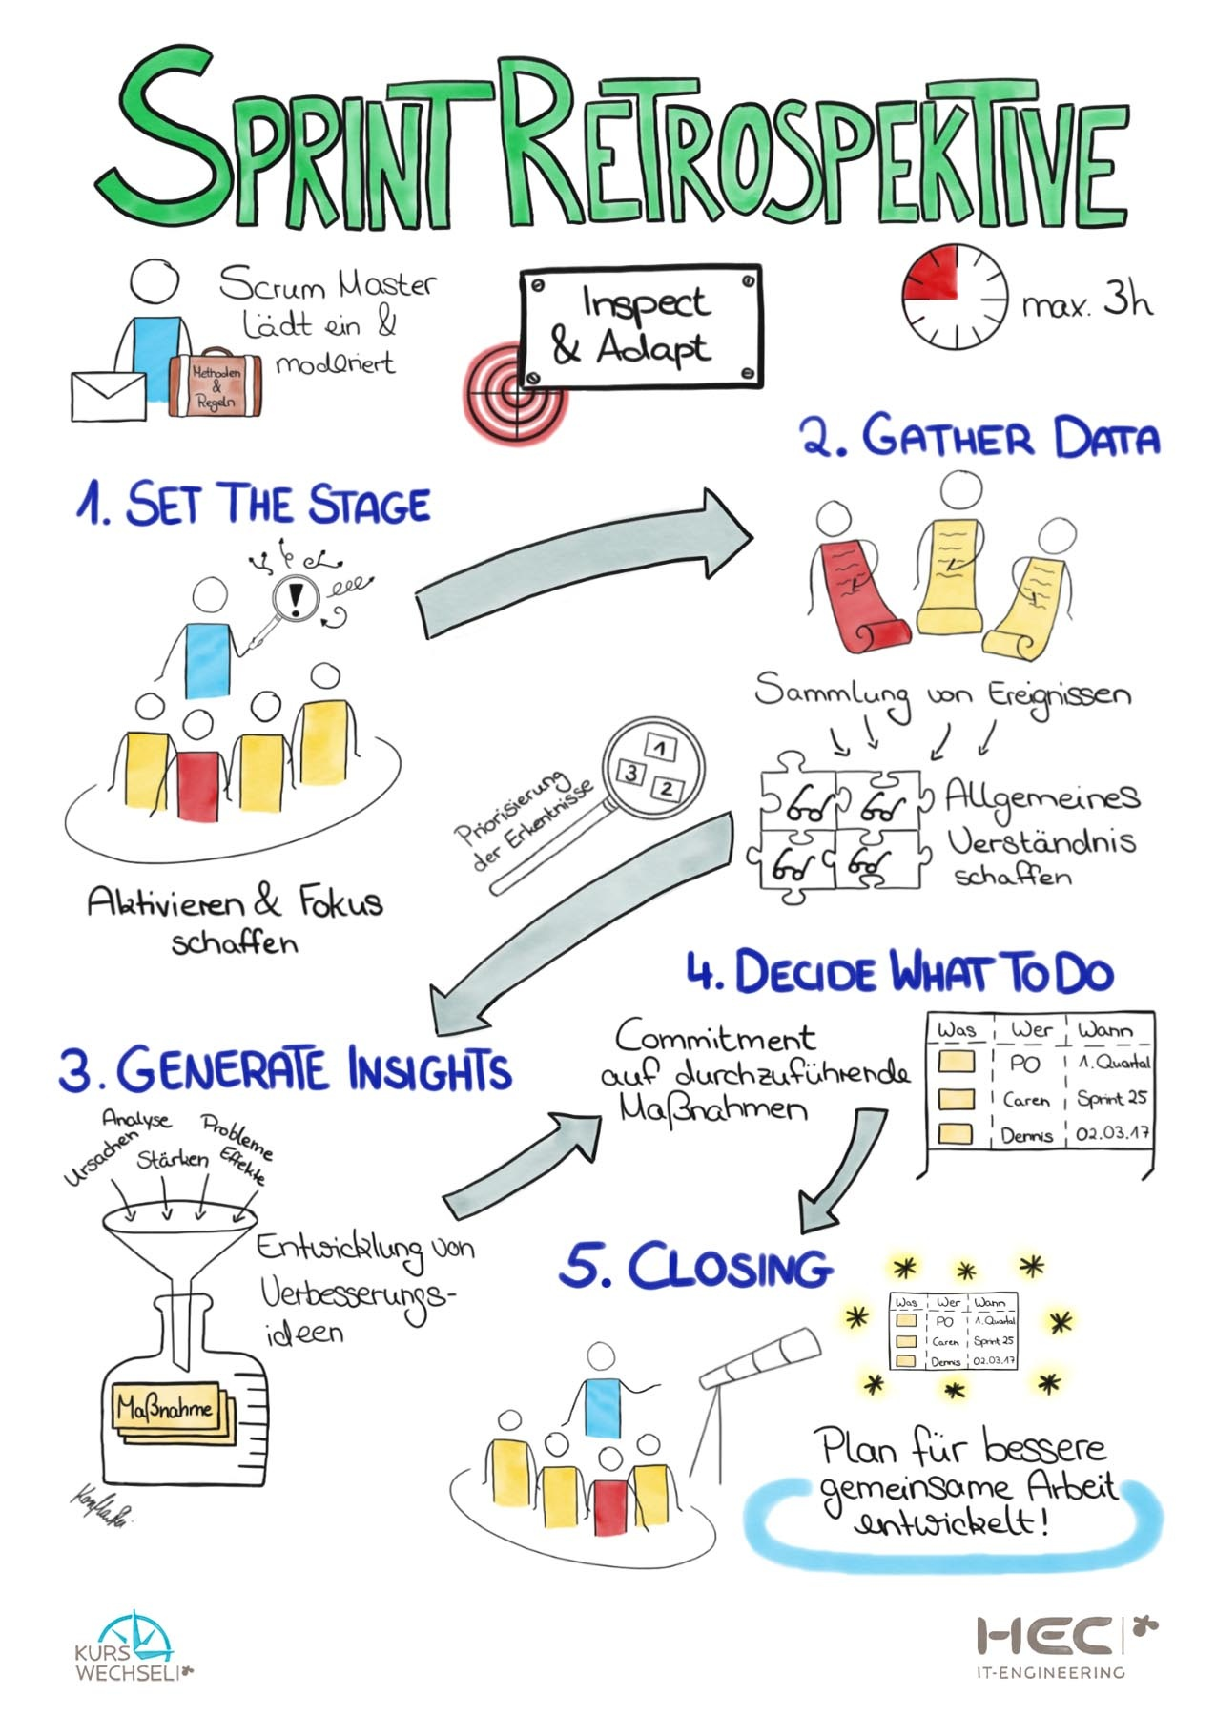

Slide 79
Scrum

Slide 80


Slide 81
COURAGE
hold this shield up if you suspect someone is afraid, wants to play it safe, or could use a courage boost

Slide 82
FOCUS
hold this shield up if you suspect someone is digressing, talks about another topic, or isn't contributing to the team goal

Slide 83
COMMITMENT
hold this shield up if you suspect someone is distracted, wants to wait and see, or doesn’t join in the team activity

Slide 84
RESPECT
hold this shield up if you suspect someone is selfish, patronizes a team member, or ignores input by others

Slide 85
OPENNESS
hold this shield up if you suspect someone is non-transparent, keeps information from others, or holds something back

Slide 87
https://www.inc.com/samuel-edwards/10-golden-rules-of-communication-in-a-team-environment.html
https://projekte-leicht-gemacht.de/blog/pm-methoden-erklaert/johari-fenster/
https://engage.kununu.com/en/blog/employee-feedback-at-work-10-golden-rules/
https://www.feedbackr.io/2016/09/28/6-golden-feedback-rules/
https://blog.hubspot.com/sales/types-of-presentation-styles
https://sketchandscrum.com/2017/01/06/let-down-by-agile/
https://business.tutsplus.com/articles/top-brainstorming-techniques--cms-27181

